Slide 1








צוות קרמל ומרכז שדות מציגים:
AI Coding Assistants
Karamel/
בקצרה, כאן מתקינים:
בארוכה, כל מה שאתם צריכים לדעת, מהתקנה ועד שימוש נכון:
Qwen3-Coder-Next
GLM-4.7-FP8
Claude Code
Roo Code
Kimi-K2.5-BETA
מודלי ה-AI
Minimax-M2.5
הכלים
המודל הוא כמו המוח החכם מאחורי הקלעים, והכלי הוא כמו מנהל המשימות שלו.
כיוון שכל כלי מנהל את המשימות שלו אחרת, וכל מודל חושב אחרת, שילוב בין כלי למודל יתן תוצאה אחרת מכלי ומודל אחר.
אז איך לבחור מודל וכלי? תתנסו
קצת על השוואת מודלים: לכל חברה יש כמה מודלים שמתמחים ביכולות שונות, מודלים שאתם אולי מכירים: GPT של OpenAI, ג’ימיני של גוגל, Claude של Anthropic...
המודלים שאנחנו מכניסים לרשת הם מודלים Open-Source, וכמובן שהמודלים בחוץ טובים יותר, אבל האמת שהמודלים בפנים נותנים פייט לא רע.
SWE-bench זה המדד הכי מקובל לבדיקת איכות המודל בכתיבת קוד, והנה קצת השוואה:

Slide 2
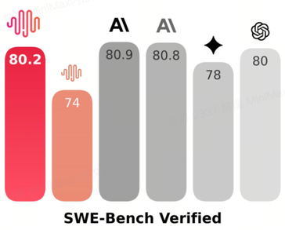
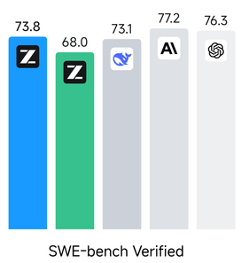

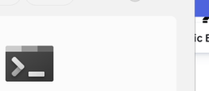

ומה לגבי הכלים?
רו קוד הוא כלי מעולה, שבבסיסו מתאים את עצמו לעבודה עם מודלים שונים ומגוונים. הוא מוציא בקלות דיאגרמות, ויש לו מספר מצבי עבודה (שגם עליהם נדבר בהמשך)
קלוד קוד הוא המוביל ביותר בשוק. אנטרופיק (שפיתחו אותו), עושים מהפכה גדולה בעבודה עם כלי קוד, והביאו לחיינו שיטות עבודה כמו skills (שנדבר עליהן בהמשך).
בחוץ השימוש בו הוא עם המודלים של אנטרופיק (Opus, Sonnet) שנחשבים חזקים מאוד,
ובגלל זה הוא כלי אהוב.
שניהם נתמכים ב-VSCode
וקלוד גם בטרמינל (ובטרמינל של כל IDE)
נעבור להתקנה!
נכנסים לאתר קרמל, לוחצים על “שירותי AI”, ומתקינים את שני הכלים✨
* עקבו אחרי ההוראות שכתובות בהתקנה (סגירת ופתיחת החלונות)
* שמרו את ה-Key שמופיע לכם בסוף שורת ההתקנה. הוא אישי שלכם, ולא נוכל לשחזר לכם אותו
(ה-Key נראה ככה: ...-sk)
* אל תשתפו את שורת ההתקנה וה-Key עם אף אחד - הוא מוגבל בבקשות
* אנחנו נעדכן לכם את הגרסאות של הכלים בצורה שקופה, ונעדכן אתכם בחידושים😇

Slide 3


מתחילים לעבוד💪
נעבור על כל מה שאתם צריכים לדעת על שני הכלים
1 - Roo Code
1
נפתח את ה-VSCode על התיקייה שעליה נרצה לעבוד,
ונחפש את האייקון של הקנגרו בבר השמאלי
נשלח “Hello” ונראה שההתקנה צלחה ואנחנו מקבלים מענה
2
3
נלמד איך מחליפים מודל. נעשה את זה כשהמודל איטי / לא נותן לנו מענה כמו שרצינו (בהמשך נראה איפה רואים את מהירות המודלים).
נלחץ על ה-⚙️ שבצד ימין למעלה. תחת “Model” נוכל לראות את רשימת המודלים שזמינים לנו, ולבחור מביניהם.

Slide 4

4
נשלח את ה-prompt (הבקשה) הראשון שלנו!
כמו עם כל כלי, כדאי ללמוד אותו ואת היכולות שלו. נדבר על כמה טיפים ספציפיים ל-Roo, ובהמשך נדבר גם על איך לכתוב prompts נכון.
נתחיל בשאלה פשוטה, ולאט לאט נפתח אמון בכלים. בחרו רכיב במערכת שאתם מכירים, ותדעו לאמת האם התשובה נכונה או לא. כתבו:
“I’m new to this codebase, analyze @<component_name> and explain its purpose, internal logic, dependencies, and interactions with other components.”
💡כשכותבים “@”, כתבו את שם הקובץ המדויק שעליו אתם מדברים ובחרו אותו, זה יימקד את המודל והוא לא יבזבז טוקנים על חיפוש של הקומפוננטה.
5
אחרי שתקראו את הטיפים לכתיבת פרומפט נכון (בהמשך העמוד), נסו עוד כמה פעמים לשאלות שאלות ולבקש שיעשה משימות. נעבור על טיפ אחרון מאיתנו:
ל-Roo יש מספר mode-ים (Architect, Code, Debug...), ולאורך ההתנסות איתו אתם תראו שהוא מבקש רשות כדי לעשות כל דבר. ממליצים ללחוץ על כפתור ה- בתחתית הכלי,
לסמן enable, ולבחור מה אתם מאפשרים לו לבצע בלי לשאול אתכם (auto approve)
וזהו לבינתיים ב-Roo🤩
באתר קרמל תהיה סביבה לקהילת ה-AI, שתוכלו לשתף שם דברים חדשים שגיליתם ועשיתם.
עד אז יש לנו את קבוצת הווצאפ “AI בגבעתיים”,
ו-סביבה בקונפלואנס, בה מחכות לכם גם כל ההקלטות מהיום AI,
ביניהן הדגמת שימוש ב-Claude Code💫

Slide 5

Claude Code
נמשיך ל:
טיפים לכתיבת Prompts
איך לדבר איתנו
(וכמה דברים שחשוב להכיר)
היכרות עם הדשבורד מודלים
(up/down + מהירות)
Best Practices לכתיבת פרומפטים
מה זה prompt? הקלט (שאלה, הנחייה) שאנחנו כותבים למודל ה-AI
איכות ה-prompt משפיעה באופן ישיר על איכות התוצאה שנקבל
תנו הקשר
המודל יעבוד טוב יותר כשיבין את העולם שלכם
“המערכת היא מערכת שו”ב, שמפותחת ב-python 3.12, ומטרתה לזהות חתולים במדבר”
“אני חדשה בצוות, תסביר לי את הכל מאפס”
מקדו כמה שיותר
לכל מודל יש context window, שזה בעצם “כמה מידע הוא יכול להחזיק בכל שיחה”.
לא: “תכתוב לי טסטים לכל ה-repo, תבין איך אני כותבת מטסטים שכבר קיימים”
כן: “תכתוב לי טסטים לקומפוננטה @, תוכל לראות בקובץ @ טסטים לדוגמה”
💡פתחו שיחות חדשות למשימות שונות
Planning
כדי שהתוצר יהיה בדיוק כמו שאתם רוצים, פרקו את המשימה לתתי משימות ותכווינו אותו כיצד לבצע את המשימה, בדיוק כמו שהייתם מכווינים חייל חדש בצוות.
לא: “תכתוב לי טסטים”
כן: “ עבור כל פונקציה, 1. תבין מה היא עושה, 2. זהה את התלויות 3. הגדר מקרי בדיקה... אשר מולי את התוצר של כל אחד מהשלבים לפני שעובר לשלב הבא.”

Slide 6
משחקי תפקידים
זה נשמע מצחיק, אבל כשמגדירים למודל מי הוא, זה משפר סגנון, עומק וקבלת החלטות.
"You are a Senior Backend Developer with experience in Python and testing"
תיאום ציפיות
תהיו ברורים בתוצר שתרצו לקבל (Definition of Done)
אינטראקטיביות
עודדו את המודל לשאול שאלות לפני ביצוע.
“יש לך עוד שאלות אליי כדי לבצע את המשימה בצורה טובה ומדויקת?”
סטטוס המודלים
בדיפולט, אנחנו מחברים אתכם ל-claude model / roo model,
שזה פשוט המודל הכי טוב, שזמין לשימוש באותו הרגע.
במידה ורוצים לעבוד על מודל ספציפי, ותוהים מה הסטטוס שלו: המהירות שלו, למעלה / למטה...
העמוד הבא בשבילכם:
באתר קרמל > סטטוס מודלים

Slide 7
נעבור ל-Claude Code
1
לאחר ההתקנה, נפתח את הסביבות על התיקייה שעליה נרצה לעבוד:
נכתוב Claude, ונעשה enter כשמבקש
נלחץ על האייקון של קלוד בצד ימין למעלה
במידה ולא נמצא, נתקין מה-extensions
2
נשלח “Hello” ונראה שההתקנה צלחה ואנחנו מקבלים מענה
3
נלמד איך מחליפים מודל. נעשה את זה כשהמודל איטי / לא נותן לנו מענה כמו שרצינו
מריצים: model {model-name}/
לדוגמה: model MiniMax-M2.5
את השמות המלאים ניתן להעתיק בקלות בדף הסטטוס מודלים.
כאן ההחלפה של המודלים פחות נוחה, וזה דורש החלפה ידנית ב-extension settings.
יש כל מיני שיטות עוקפות, מוזמנים להתנסות ולשתף אחד עם השני.
4
כמו שאמרנו מקודם, לכל כלי יש מנעד רחב של יכולות שחשוב להכיר ולהעמיק,
וספיצפית לקלוד קוד, שמאחוריו עומדת חברה ענקית כמו אנטרופיק ויש לכלי קהילה ענקית.
נדבר על כמה מהיכולות בשלבים הבאים, בינתיים נתחיל בהתחככות קצרה עם הכלי.
בחרו רכיב במערכת שאתם מכירים, ותדעו לאמת האם התשובה נכונה או לא. כתבו:
“I’m new to this codebase, analyze @<component_name> and explain its purpose, internal logic, dependencies, and interactions with other components.”
💡כשכותבים “@”, כתבו את שם הקובץ המדויק שעליו אתם מדברים ובחרו אותו, זה יימקד את המודל והוא לא יבזבז טוקנים על חיפוש של הקומפוננטה.

Slide 8
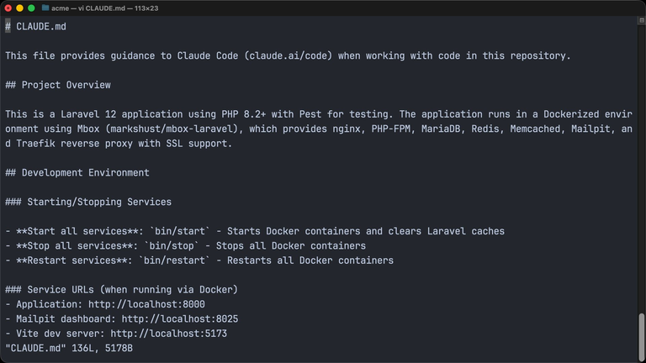
5
claude.md הוא קובץ שמרכז מידע על הפרויקט, ונלקח בחשבון בכל שיחה עם Claude Code.
במידה ועובדים על code base קיים, ניתן להריץ init/ וליצור אותו אוטומטית מהקוד. חשוב לבדוק טוב את התוכן שג’ונרט - מידע לא מדויק יפגע באיכות התשובות בהמשך.
2 טיפים נוספים:
* שמרו על הקובץ מצומצם כדי לא לבזבז מקום ב-context window (נכלל בכל prompt)
* שמים לב שאתם חוזרים על הנחייה מספר פעמים? תוסיפו אותה לקובץ
6
מודלי ה-AI אומנו על האינטרנט ולא מכירים את הסביבה שלנו, ולכן משימות פשוטות (כמו התקנת חבילת פייתון מה-Artifactory במקום PyPi) עלולות להיות מורכבות עבורם ברשת שלנו.
כדי להתמודד עם זה, יוצרים skills, שכשמם, הם מיומנויות מתועדות שהכלי טוען לפי צורך
(בניגוד ל־claude.md שנלקח תמיד בחשבון).
לדוגמה: “איך לעשות build לפרויקט שלי?”, שיטות לח”ח שירוצו לפני שאני ניגשת לקוד...
ה-skills משלבים ניסיון בתחום מסוים, וידע ספציפי לפרויקטים. ניתן להיעזר באתרים כמו skills.sh ו-skillsmp.com, אך רוב ה-skills ייכתבו על ידינו (או בעצם על ידי skill לכתיבת skills)

Slide 9
7
חיברנו לכם אוטומטית Souf-Marketplace שיחזיק בכל הידע שצריך להכיר כדי להתנהל ברשת. המדורים הרלוונטיים יוסיפו לשם skills בהדרגה.
יש עוד המון להכיר על קלוד, מוזמנים לצפות בהדגמה שבקונפלואנס ולהמשיך להרחיב את הידע ולשתף בקונפלואנס ובקבוצת ווצאפ,
ובהמשך באתר קרמל.
איך מדברים איתנו? וכמה דברים נוספים😇
נתקלתם בתקלה בהתקנה או בשימוש? כתבו לנו ב-ServIT
פתיחת תקלה > AI&MLOPS > הכלי שבו נתקלתם בתקלה
איבדתם את ה-API Key שלכם? ביכולתכם לייצר אחד חדש באותו המקום של ההתקנה
שימו ❤️ שזה מוחק את הקודם
ב-19/03 קיימנו AI DAY מה-ZOOM, רוב התכנים הוקלטו ובקונפלואנס. היום שימש כיישור קו ובסיס משותף, והחל מעכשיו התכנים ימשיכו לרמה מתקדמת יותר, ממליצים להשלים🚀
מעוניינים להשתמש במודלי ה-AI למערכת/אוטומציה?
פתחו בקשה ב-Servit ותקבלו API Key ייעודי
ענן...
לכל בקשה לפיצ’ר / התייעצות AI / בקשה להטמעה
מוזמנים לפנות לשירה מדר - פרודקט כלי ה-AI

